Slide 1
DEEP LEARNING
IMAGE CLASSIFICATION

Slide 2

Notes:
Source: Nvidia - https://www.youtube.com/watch?v=Dy0hJWltsyE

Slide 3
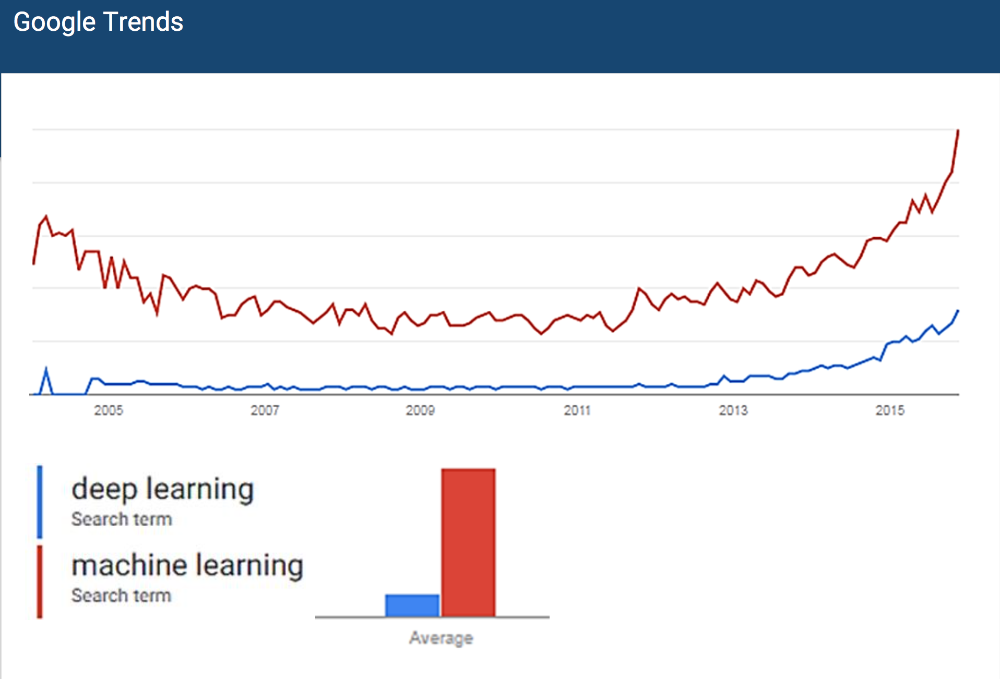
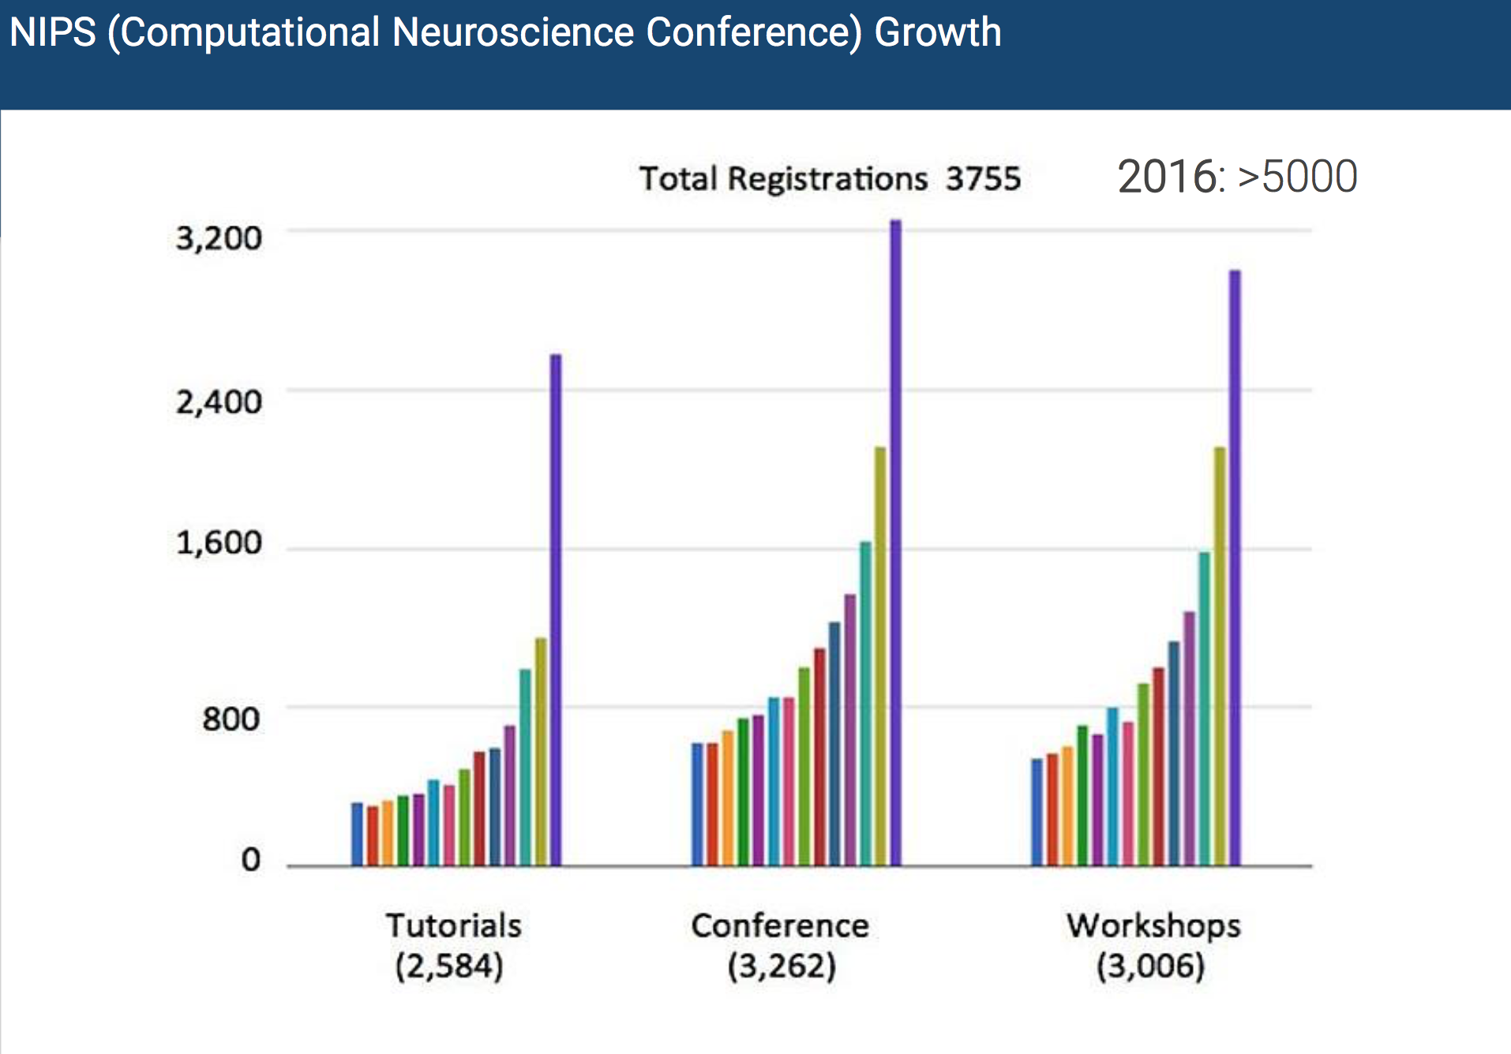
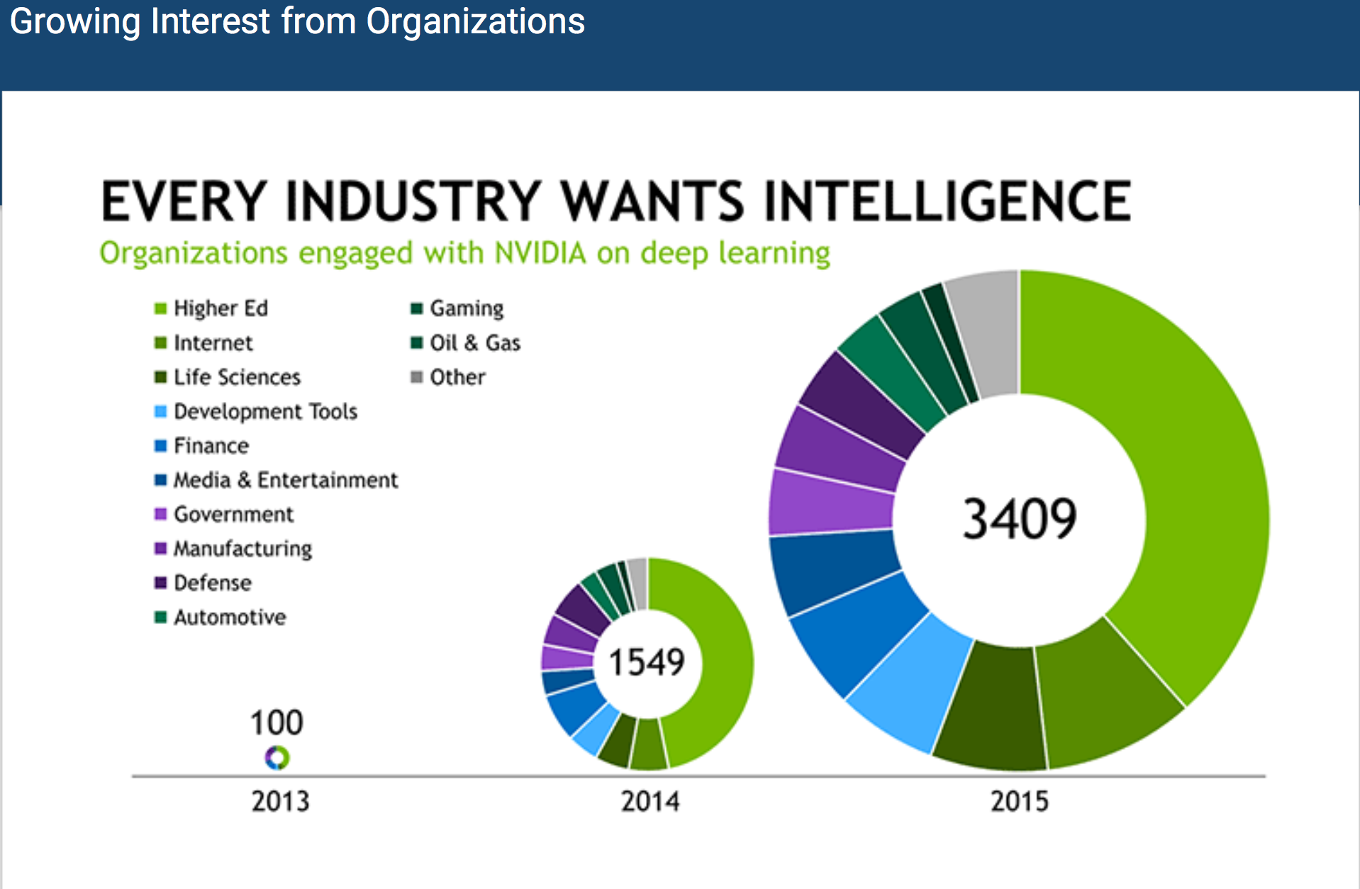
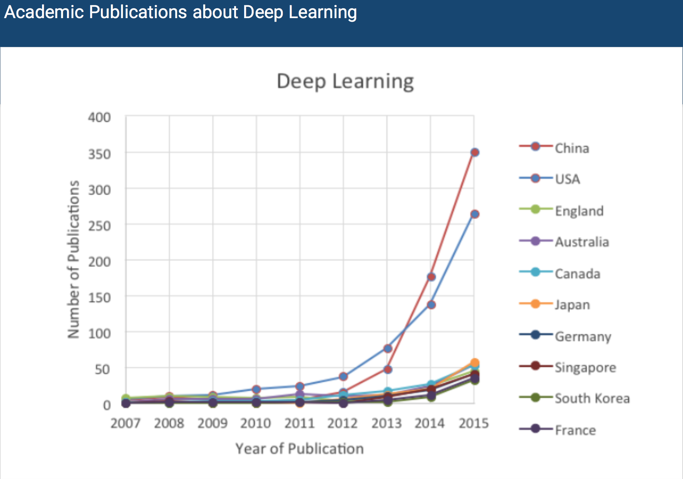
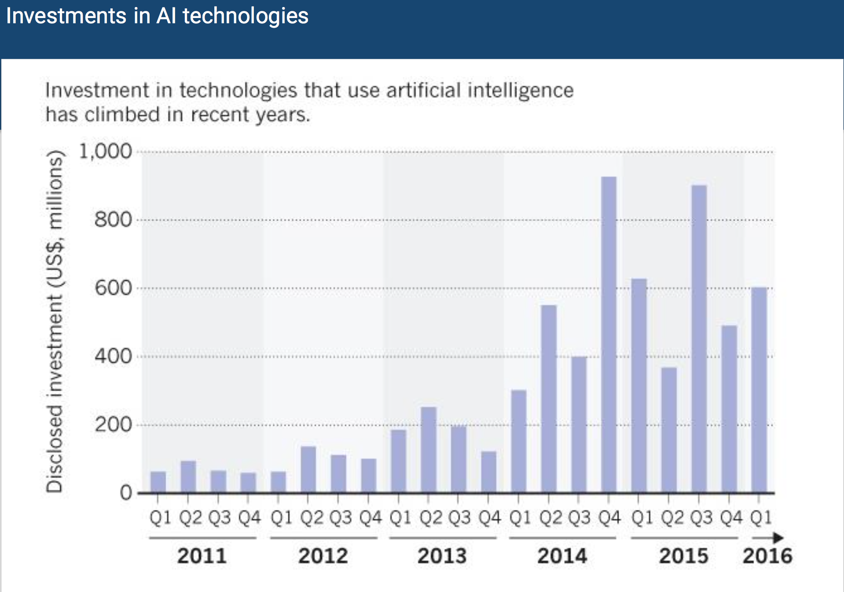

Notes:
Source: Lukas Masuch - the past present and future of artificial intelligence
Số liệu thống kê độ ảnh hưởng của trí tuệ nhân tạo nói chung và deep learning nói riêng

Slide 4
OVERVIEW
MACHINE LEARNING
SUPERVISED LEARNING
UNSUPERVIVED LEARNING
REGRESSION PROBLEM
CLASSIFICATION PROBLEM
CLUSTERING
Linear Regression
Support Vector Machine
K-Means
Logistic Regression
Neural Network
Neural Network
Gaussian
Notes:
Thường được chia thành 2 nhóm là supervised learning và unsupervised learning, ngoài ra còn có semi-supervised learning và reinforcement learning
Trong phạm vi đề tài này ta chỉ đề cập nhánh supervised learning
( hình được vẽ từ các thuật toán cơ bản được để cập trong khoá coursera Machine Learning )

Slide 5


LINEAR REGRESSION | MODEL REPRESENTATION
$$h_{θ}\left(x\right)= θ^{T}x$$
$$J\left(θ\right)= \frac{1}{2m}\sum_{i=1}^{m}{{(h_{θ} (x^{\left(i\right)})−y^{(i)})}^{2}}$$
Andrew Ng – Machine Learning Coursera Week 2
Notes:
Hàm heuristic và hàm loss (cost or objective) là 2 hàm quan trọng nhất định nghĩa cho mọi bài toán
(Có nhiều cách ghi hàm heuristic ở cách ghi này bias được đính kèm trong ma trận x và theta)

Slide 6
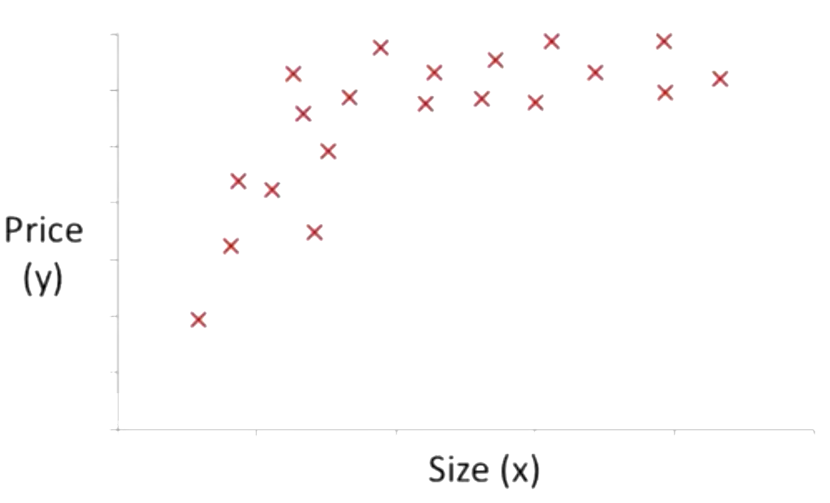
| HOUSE PRICING PROBLEM
Notes:
Bài toán cơ bản trong linear regression

Slide 7
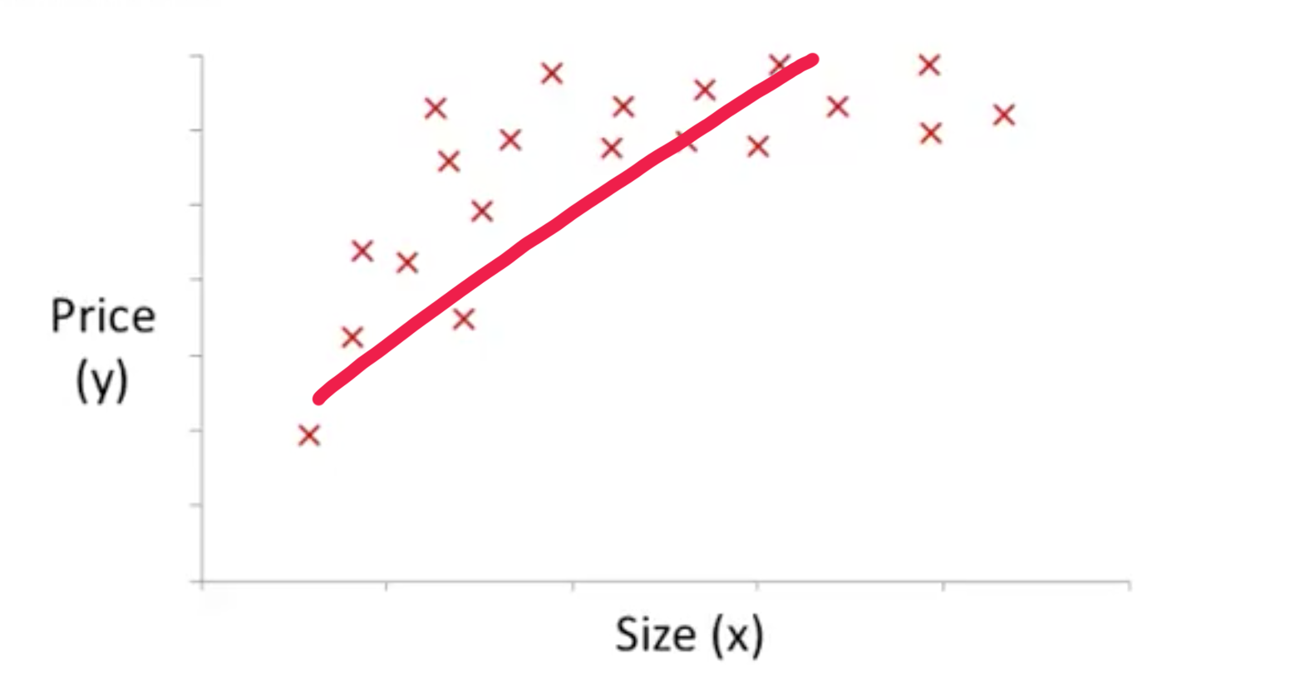
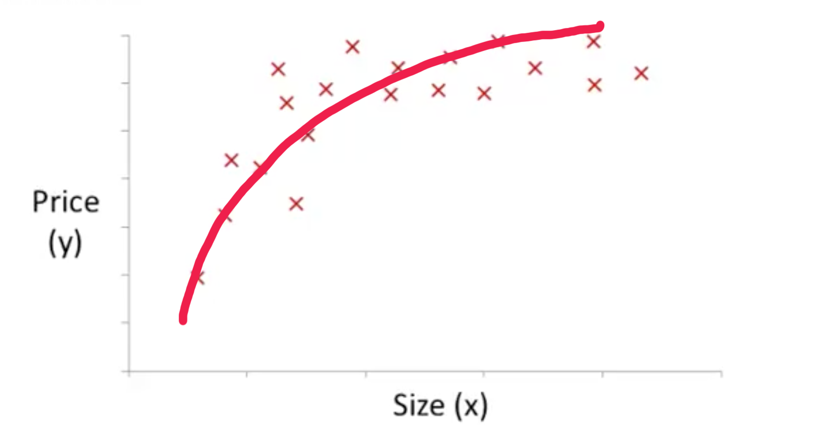
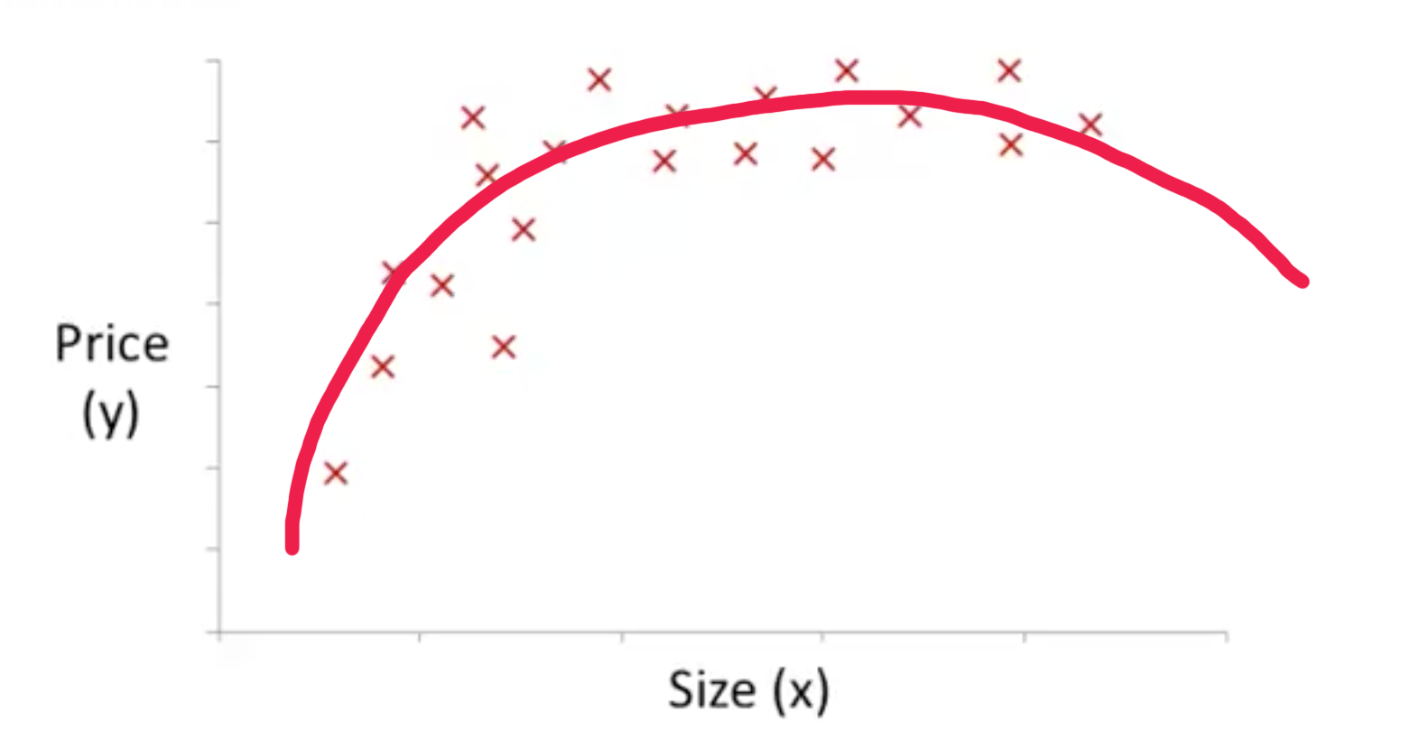
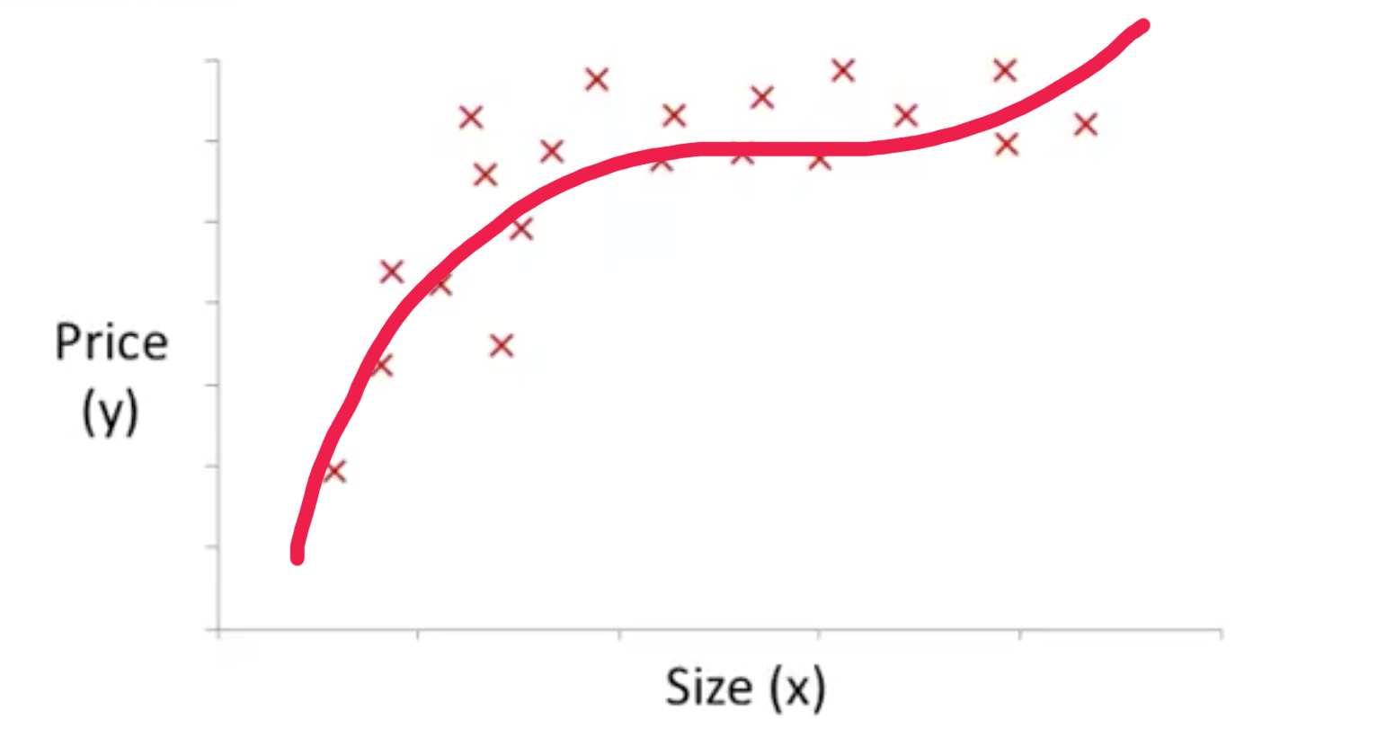
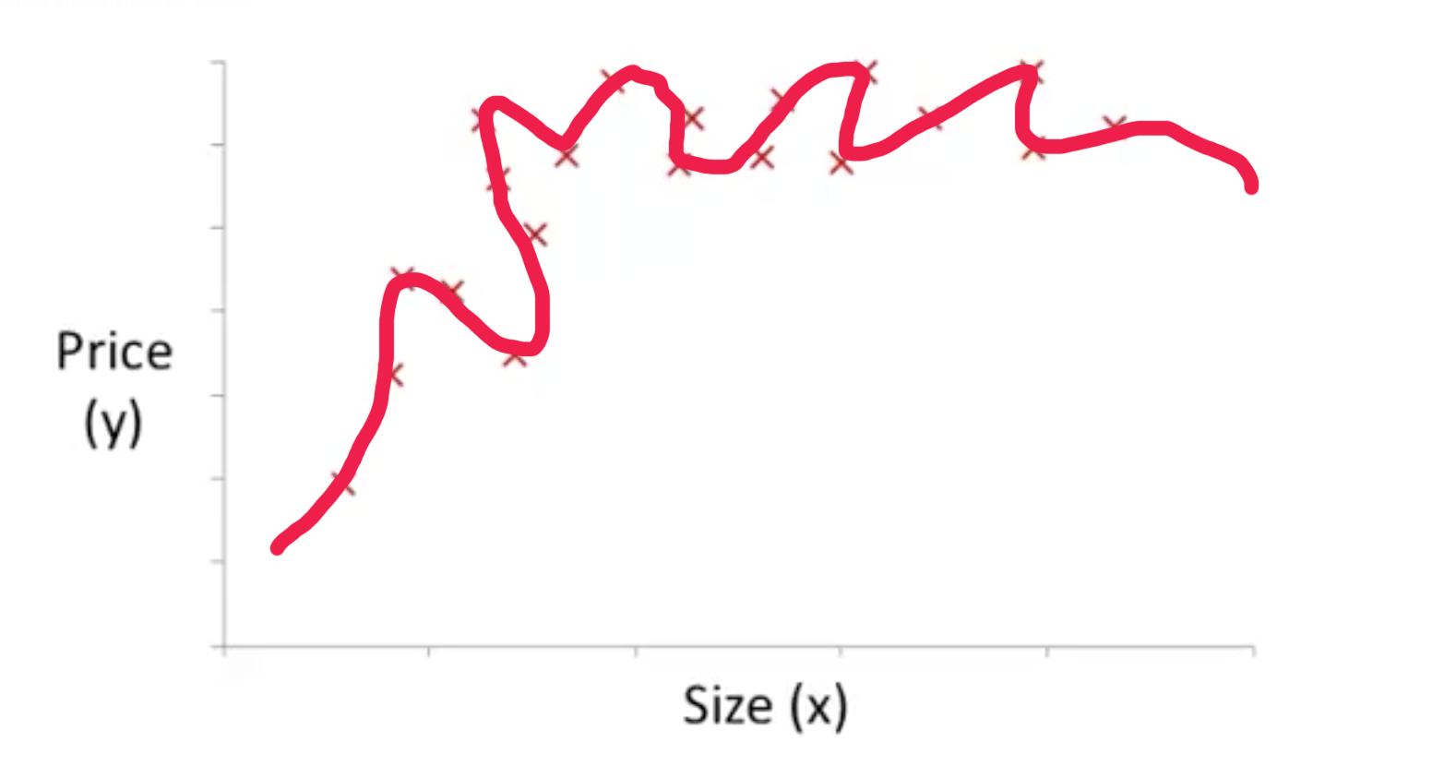





$$h_{θ}\left(x\right)= θ_{0}+ θ_{1}x_{1}$$
$$h_{θ}\left(x\right)= θ_{0}+ θ_{1}x_{1}+ θ_{2}\sqrt{x_{1}}$$
$$h_{θ}\left(x\right)= θ_{0}+ θ_{1}x_{1}+ θ_{2}x_{1}^{2}$$
$$h_{θ}\left(x\right)= \sum_{i=0}^{n}{θ_{i}x^{i}}$$
$h_{θ}\left(x\right)= θ_{0}+ θ_{1}x_{1}+ θ_{2}x_{1}^{2}$ + $θ_{3}x_{1}^{3}$
Notes:
Nếu chỉ thực hiện train với 1 tính chất “size” (x1) của căn nhà thì ta sẽ không thể tăng cường được độ chính xác
Do đó là cần thực hiện combine (kết hợp nhiều tính chất để tạo tính chất mới) hoặc polynomial (tăng số lượng tính chất bằng cách thêm x^2, x^3,… như hình) để tăng cường độ chính xác
Như ta thấy với càng nhiều tính chất thì độ chính xác sẽ tăng một cách đáng kể

Slide 8
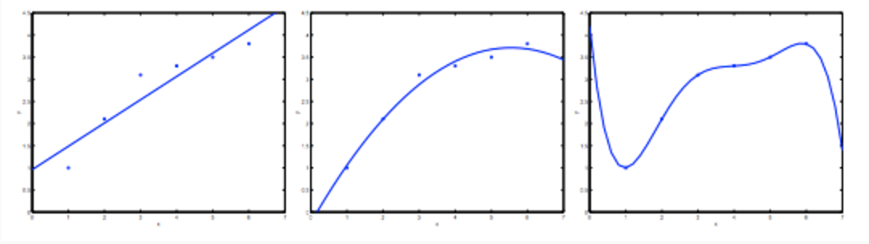
“Underfit”
”Just right”
”Overfit”
”High bias”
“High variance”
Andrew Ng – Machine Learning Coursera Week 3
Notes:
Nhưng việc áp dụng quá mức combine và polynomil cũng gây nên một vấn đề lớn là overfit, nghĩa là độ chính xác trong tập training cao nhưng độ chính xác trong tập validate thì lại kém hoàn toàn (như hình bên phải, giá trị cuối cùng đi xuống đó không phải là điều ta mong muốn cho size tăng nhưng giá nhà lại giảm)

Slide 9



LOGISTIC REGRESSION | MODEL REPRESENTATION
$$h_{θ}\left(x\right)=g(θ^{T}x)$$
$$J\left(θ\right)=−\frac{1}{m}\sum_{i=1}^{m}{[y^{\left(i\right)}\log\left(h_{θ}\left(x^{\left(i\right)}\right)\right)+(1 −y^{\left(i\right)})\log\left(1 − h_{θ}\left(x^{\left(i\right)}\right)\right)]}$$
$$J\left(θ\right)=−\frac{1}{m}\sum_{i=1}^{m}{y^{\left(i\right)}\log\left(h_{θ}\left(x^{\left(i\right)}\right)\right) }$$
Andrew Ng – Machine Learning Coursera Week 3
Notes:
-g là một nonlinear function – activation function
Trên: binary logistic regression (ngoại trừ softmax)
Dưới: logistic regression

Slide 10
| FEEDFORWARD
$$f=sigmoid\left(w_{2}+ w_{0}x_{0}+ w_{1}x_{1}\right)= \frac{1}{1+ e^{−\left(w_{2}+ w_{0}x_{0}+ w_{1}x_{1}\right)}}$$
CS231n – http://cs231n.github.io/optimization-2/
Notes:
Note: Backprop sẽ được thực hiện trên hàm cost chứ không phải hàm heuristic (ở đây là ví dụ kham khảo backprop)

Slide 11
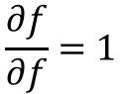
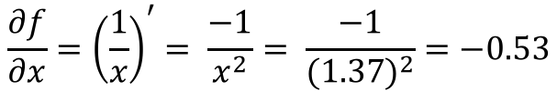
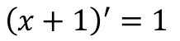
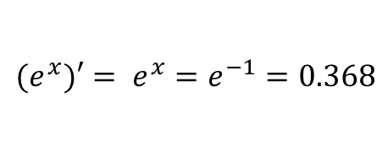
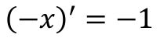
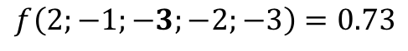
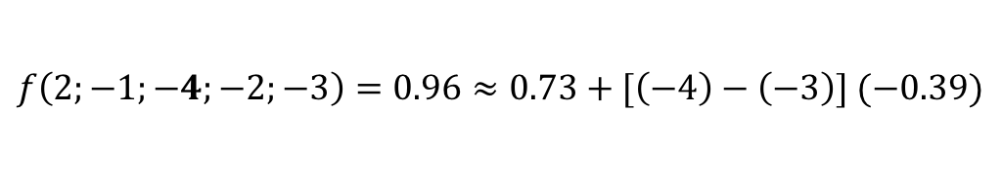
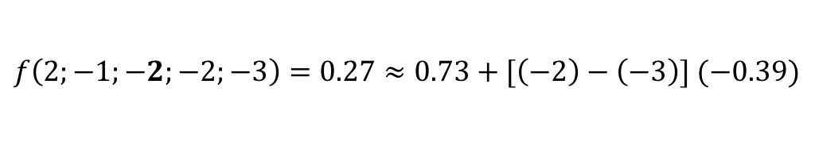
| BACKPROPAGATION
$$\frac{∂f}{∂x}={\left(\frac{1}{x}\right)}^{′}= \frac{−1}{x^{2}}= \frac{−1}{{(1.37)}^{2}}=−0.53$$
$${\left(−x\right)}^{′}=−1$$
$$\frac{∂f}{∂f}=1$$
$${\left(x+1\right)}^{′}=1$$
$$f\left(2;−1;−3;−2;−3\right)=0.73$$
$${(e}^{x})′= e^{x}=e^{−1}=0.368$$
$$f\left(2;−1;−4;−2;−3\right)=0.96≈0.73+[\left(−4\right)−\left(−3\right)] (−0.39)$$
$$f\left(2;−1;−2;−2;−3\right)=0.27≈0.73+[\left(−2\right)−\left(−3\right)] (−0.39)$$
CS231n – http://cs231n.github.io/optimization-2/
Notes:
Cách tính backprop
1.00 * -0.53 = -0.53
-0.53 * 1 = -0.53
-0.53 * 0.368 = -0.20
-0.20 * -1 = 0.20
Và cứ thế tiếp tục lan truyền ngược về sau
Ta có thể để ý nếu một số màu đỏ tiến về 0 hoặc bằng 0 thì toàn bộ gradient (còn họi là hệ số góc hay đạo hàm f tại x) từ chỗ đó về sau sẽ là 0 hết (do mỗi lần lan truyền ngược và 1 cổng thì sẽ là 1 phép nhân)
Gradient của mỗi một tính chất (số màu đỏ) cho ta thấy sự ảnh hưởng của tính chất đó đến kết quả cuối cùng, như ta thấy tại w0 gradient là -0.2 điều này có ý nghĩa nếu ta tăng w0 lên 1 đơn vị thì kết quả cuối cùng f sẽ giảm đi 0.2 đơn vị và ngược lại (trong hình ví dụ tăng w1 số xấp xỉ vì ta làm tròn quá nhiều từ forward tới backward)

Slide 12
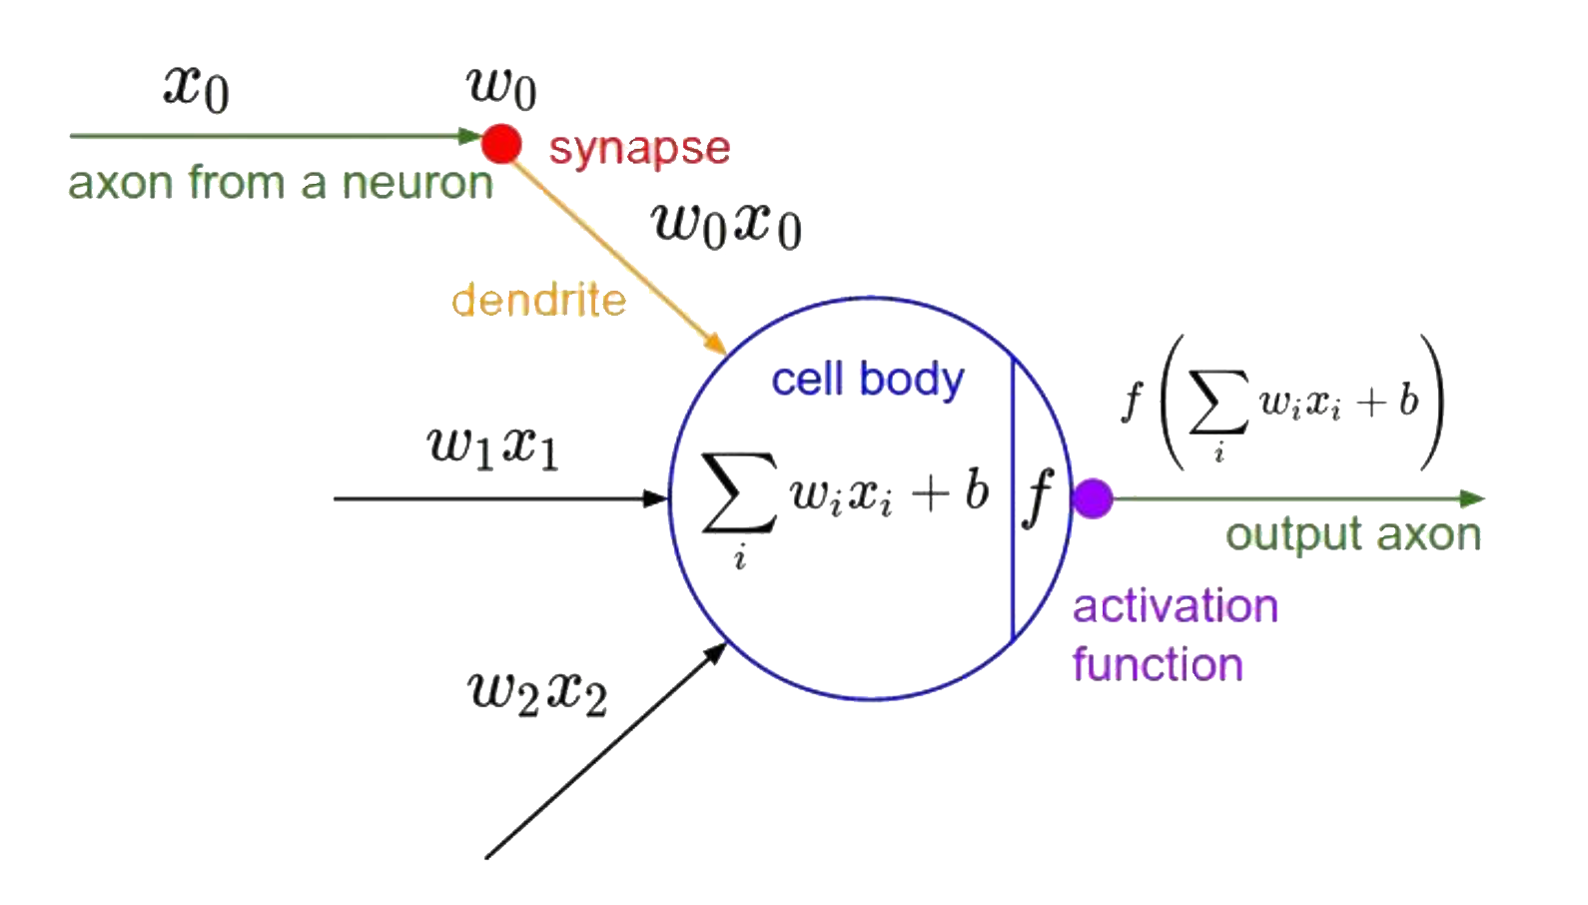
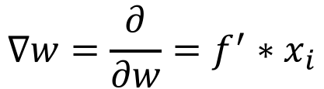
ACTIVATION FUNCTION
$$∇w=\frac{∂}{∂w}=f^{′}∗x_{i}$$
CS231n – http://cs231n.github.io/optimization-2/
Notes:
Hàm activation được gắn ngay sau body và trả kết quả ra cho output axon

Slide 13
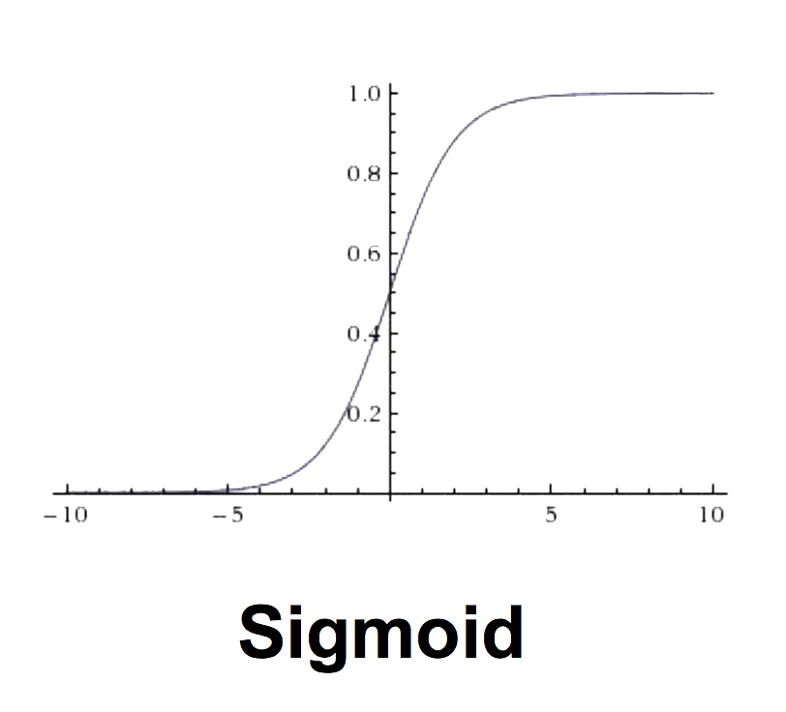
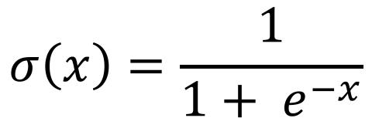
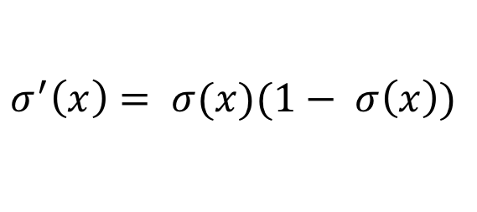
ACTIVATION FUNCTION | SIGMOID
Output range: [0, 1]
$$σ\left(x\right)=\frac{1}{1+ e^{−x}}$$
Histotically popular
”Kill” the gradient
$$σ^{′}\left(x\right)= σ(x)(1− σ\left(x\right))$$
Not zero-centered
Compute expensive
CS231n – http://cs231n.github.io/neural-networks-1/
Notes:
-Bị bão hoà (saturate): ví dụ tại x = 10 và x = 11 output là như nhau là 1 số tiến tới 1, do đó các neuron sẽ thể hiện các tính chất giống nhau điều này không tốt vì gây nên dư thừa thông tin
-“Kill” the gradient: tại bão hoà, kết quả trả về là 0 hoặc 1 và điều này làm do backdrop của hàm sigmoid trả về 0 sẽ “giết” sự ảnh hưởng của tất cả các neuron đằng trước nó
-Các data dương sẽ khiến cho gradient của tất cả các w đồng thời đều dương hoặc đều âm làm mất tính linh hoạt của sự cập nhật tham số, do đó ta luôn mong muốn data zero-centered ( do gradient w = f’ * x mà tất cả x dương nên f’ dương thì tất cả w dương, f’ âm tất cả w âm )

Slide 14
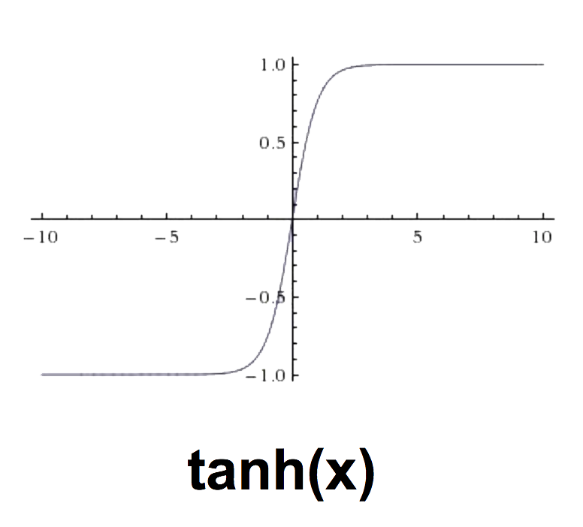
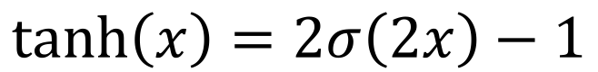
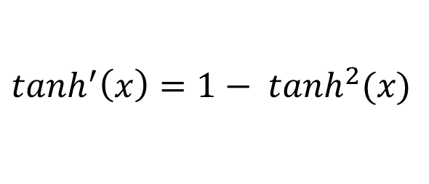
ACTIVATION FUNCTION | TANH
$$\tanh\left(x\right)=2σ\left(2x\right)−1$$
Output range: [-1, 1]
Zero-centered
”Kill” the gradient
$$tanh^{′}\left(x\right)=1− \tanh^{2}(x)$$
CS231n – http://cs231n.github.io/neural-networks-1/
Notes:
Tương tự bão hoà kết quả ra 1 hoặc -1 => tanh’(x) ra 0 sẽ “kill” gradient

Slide 15
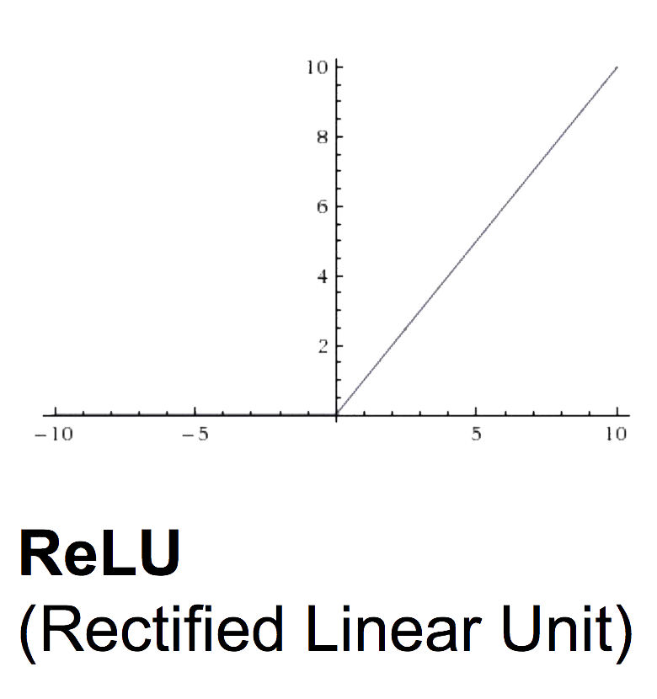
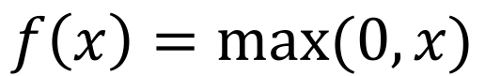
ACTIVATION FUNCTION | RELU
Not saturate(+region)
$$f\left(x\right)=max⁡(0, x)$$
Computationally efficient
Converges faster
Not zero-centered
Dead ReLU
CS231n – http://cs231n.github.io/neural-networks-1/
Notes:
Dead relu: “kill” the gradient when x < 0 ( neuron không active không thể backprop )
Tại x = 0: gradient undefine, nhưng thông thường người ta xem nó = 0

Slide 16
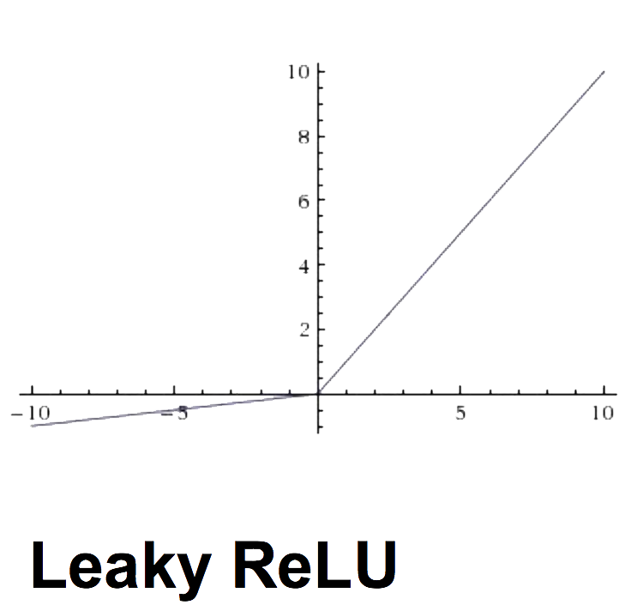
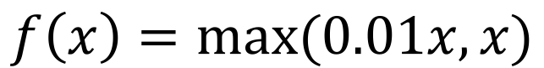
ACTIVATION FUNCTION | LEAKY RELU
$$f\left(x\right)=max⁡(0.01x, x)$$
Not saturate
Computationally efficient
Converges faster
Will not “die”
CS231n – http://cs231n.github.io/neural-networks-1/
Notes:
Đã khắc phục nhược điểm của relu

Slide 17
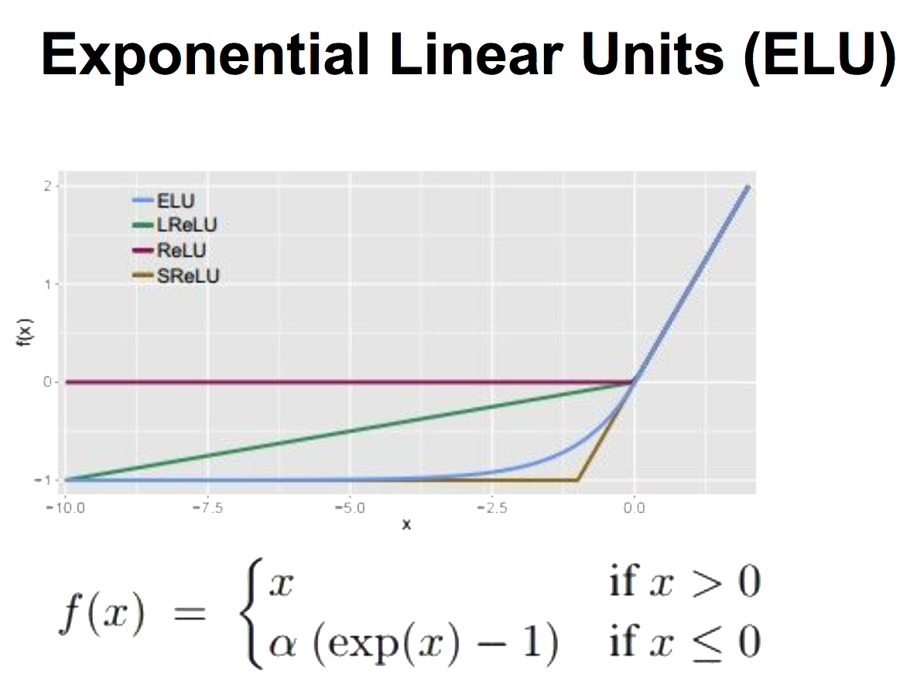
ACTIVATION FUNCTION | ELU
All benefits of ReLU
Does not die
Closer to zero mean output
Compute expensive
CS231n – http://cs231n.github.io/neural-networks-1/

Slide 18

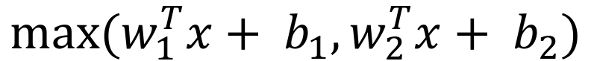
ACTIVATION FUNCTION | MAXOUT NEURON
$$max⁡(w_{1}^{T}x+ b_{1}, w_{2}^{T}x+ b_{2})$$
Generalizes ReLU & Leaky ReLU
Do not have the basic form of dot product $→$ nonlinearity
Does not saturate
Doubles the number of parameters/neuron
Does not die
CS231n – http://cs231n.github.io/neural-networks-1/

Slide 19
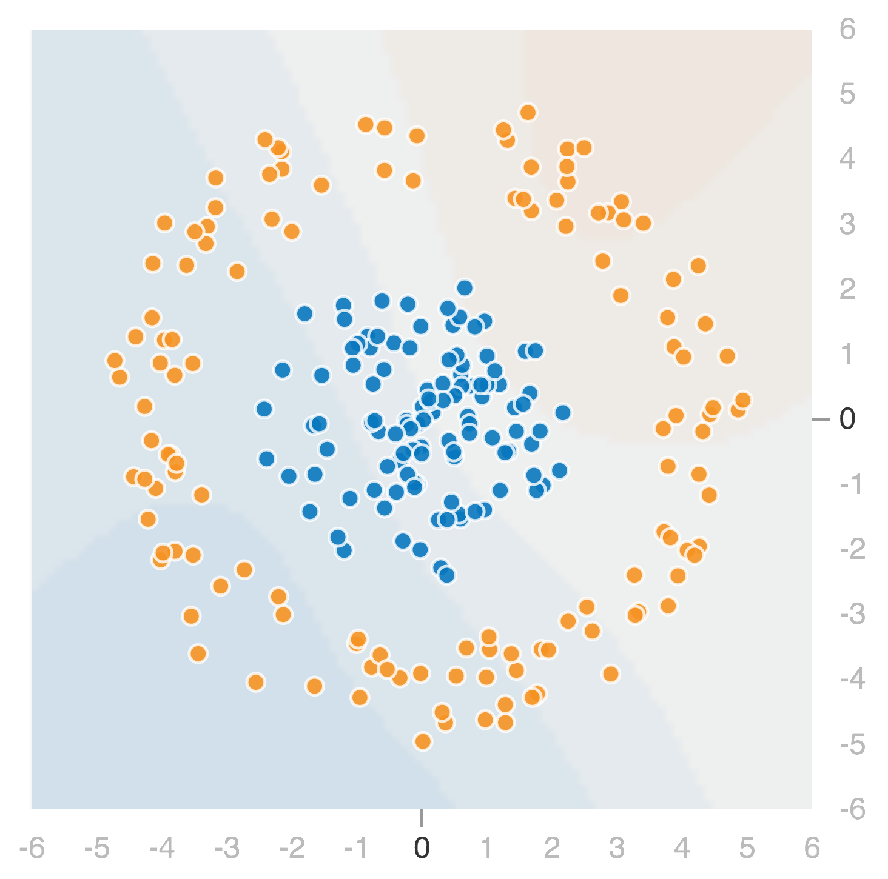
| DONUT PROBLEM
TensorFlow – http://playground.tensorflow.org/
Notes:
Một bài toán có thể giải bằng logistic regression

Slide 20

TensorFlow – http://playground.tensorflow.org/
Notes:
Ta thấy chỉ với 2 tính chất định nghĩa đầu vào của các điểm là không đủ để tăng độ chính xác
(đây là hình động, phải chạy silde để thấy quá trình training)

Slide 21


| DONUT PROBLEM
TensorFlow – http://playground.tensorflow.org/
Notes:
Việc áp dụng combine và polynomial có tác dụng đáng kể để ta có một kết quả tốt hơn rất nhiều nhưng việc xác định tính chất nào cần thêm cũng không phải là một vấn đề dễ dàng mà nó còn phụ thuộc vào kinh nghiệm của người training
Như ở đây ta thấy thêm tính chất x1*x2 không thể cải thiện hoàn hảo vấn đề trong khi đó thêm x1 ^ 2 và x2 ^ 2 có thể tăng độ chính xác phân loại đến 100%

Slide 22

TensorFlow – http://playground.tensorflow.org/
Notes:
Do đó một biện pháp được nghĩ ra là cho máy tự động tìm những tính chất thích hợp từ những tính chất từ input, thông qua forward và backward cải thiện các tham số tính hợp để sinh ra các tính chất thích hợp sử dụng trong việc training
Và việc này thể hiện qua việc giữa input layer và output layer ta thêm cái layer khác hỗ trợ cho việc kết hợp tính chất và ở đây cũng chính là neural network

Slide 23
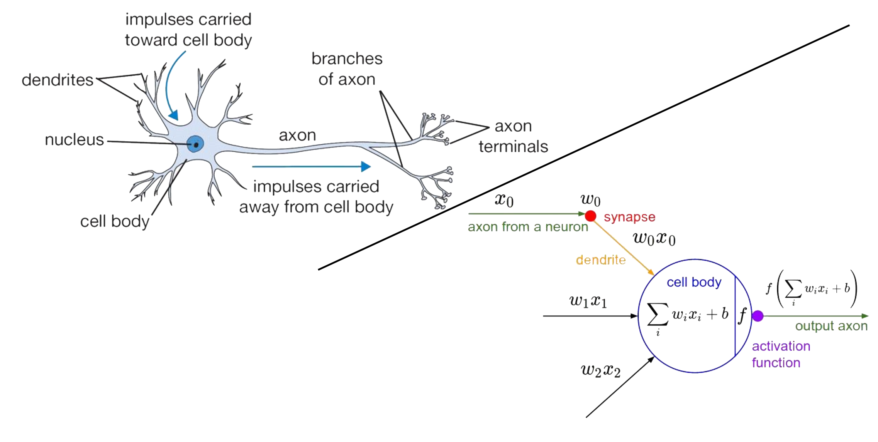
NEURAL NETWORK | BIOLOGICAL MOTIVATION
CS231n – http://cs231n.github.io/neural-networks-1/
Notes:
Cảm hứng sinh học của neural netword

Slide 24
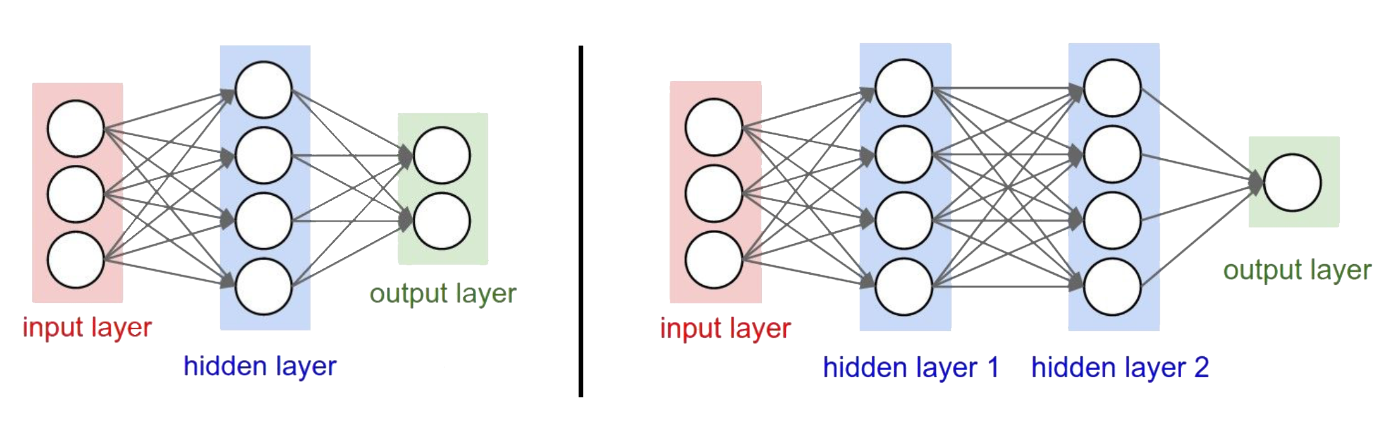
NEURAL NETWORK | ARCHITECTURES
“2-layer Neural Net”
“3-layer Neural Net”
”1-hidden-layer Neural Net”
“2-hidden-layer Neural Net”
”Fully-connected” layer
CS231n – http://cs231n.github.io/neural-networks-1/
Notes:
Left: gọi là 2-layer Neural Network (gồm 1 hidden layer và 1 output layer, không tính input layer) hoặc gọi là 1-hidden-layer Neural Network
Right: gọi là 3-layer Neural Network (gồm 2 hidden layer và 1 output layer, không tính input layer) hoặc gọi là 2-hidden-layer Neural Network
“Fully-connected” layer: là các layer có tất cả các neuron trong nó liên kết với tất cả các neuron layer nối tới nó

Slide 25
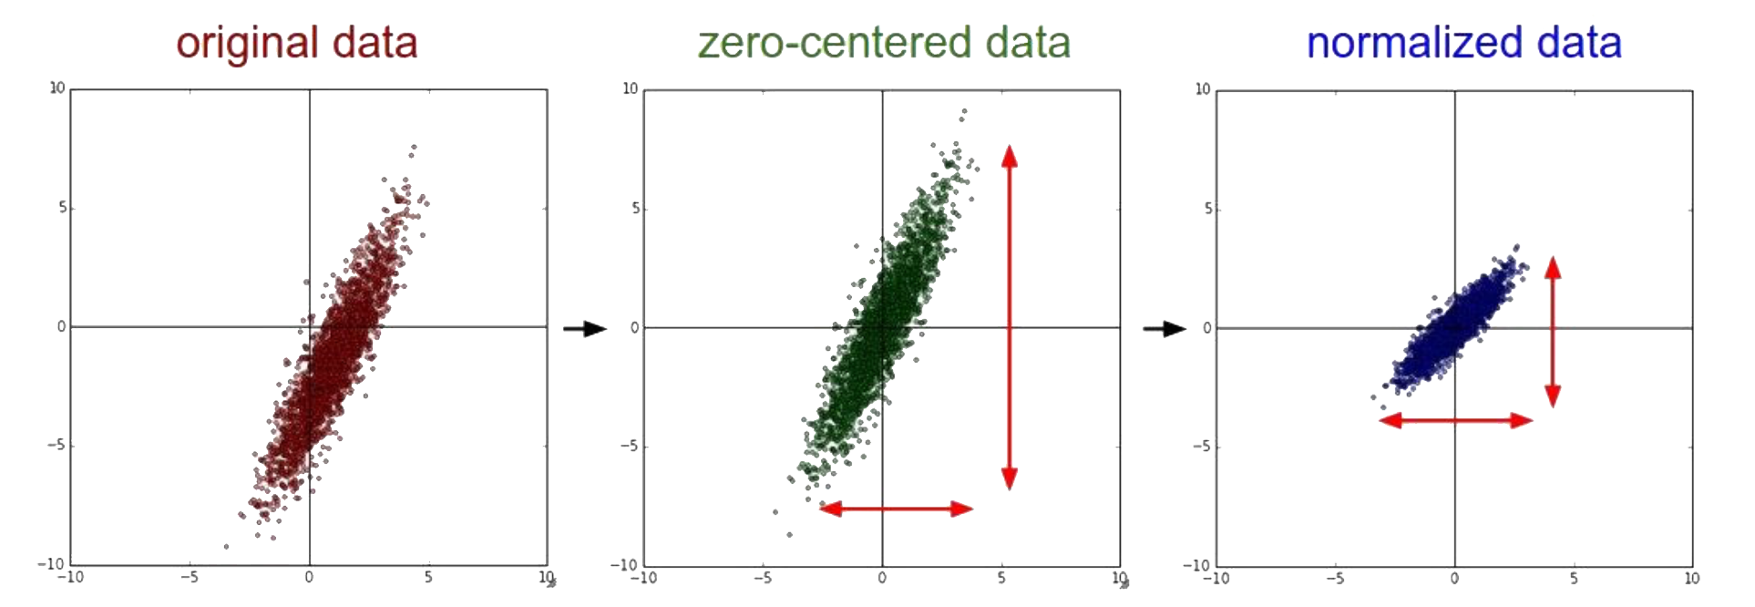
| DATA PREPROCESSING
CS231n – http://cs231n.github.io/neural-networks-2/
Notes:
Như đã nói trong phần sigmoid function, việc zero-centered data cũng rất quan trọng
Ở đây bươc zero-centered data có thể thực hiện bằng cách dời mean(trung bình) của các điểm về 0: X -= np.mean(X, axis=0)
Normalized data thực hiện sau zero-centered bằng cách chia cho độ lệch chuẩn của chính nó: X /= np.std(X, axis=0)

Slide 26
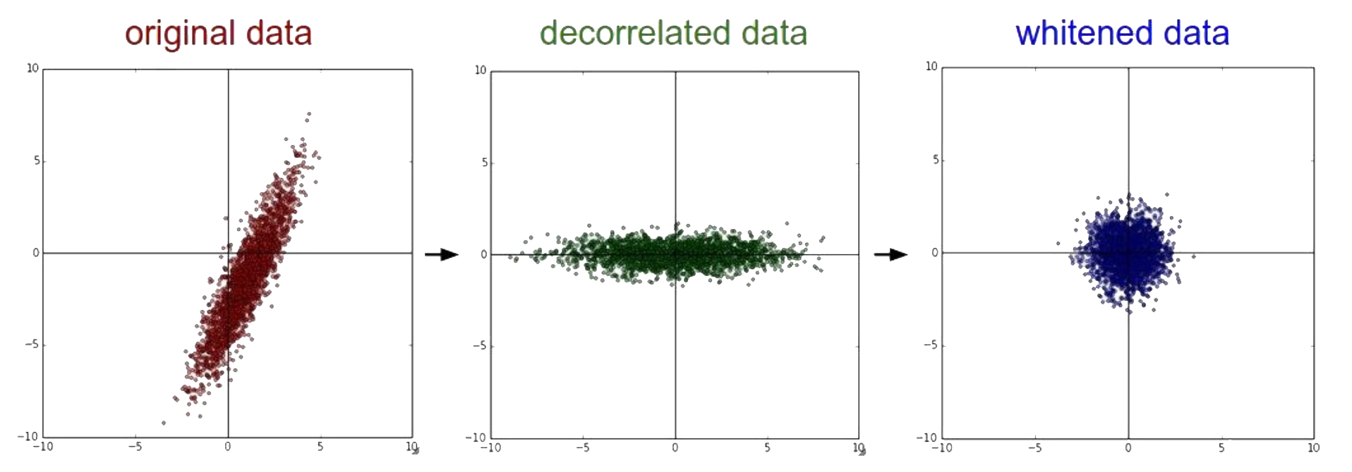
| DATA PREPROCESSING
CS231n – http://cs231n.github.io/neural-networks-2/
Notes:
PCA và whitened cũng là những cách xử lý data tốt trong thực tế

Slide 27
WEIGHT
INITIALIZATION
Notes:
Đây là một tính chất rất quan trọng mà nhiều người mới vào không để ý

Slide 28
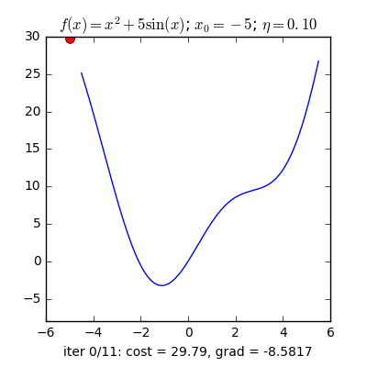
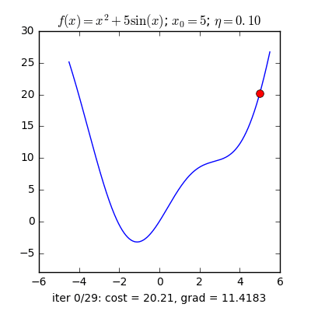
| WEIGHT INITIALIZATION
Tiệp Vũ – http://machinelearningcoban.com/2017/01/12/gradientdescent/
Notes:
Cơ bản nhất có thể thấy từ các vị trí khác nhau sẽ có ảnh hưởng đến sự hội tụ và tốc độ hội tụ khác nhau

Slide 29

| WEIGHT INITIALIZATION | SOME SUGGESTION
Don’t init all W = 0
Small random number for small network
Xavier Initialization (tanh)
Xavier Initialization * $\sqrt{2}$ (ReLU)
CS231n – http://cs231n.github.io/neural-networks-2/
Notes:
1. Khi khởi tạo tất cả các w=0, sẽ gây nên symmetric breaking, tất cả các neuron đều tính toán cùng 1 thứ và giống nhau, chúng sẽ có giống nhau cả gradient và nhiều thứ hơn nữa,..
2. Thay vào đó thì mọi người sẽ sử dụng một “small number”: phân bố gaussian với zero mean và 0.01 độ lệch chuẩn, 0.01 * np.random.randn(D, H)
3. w = np.random.randn(D, H) * sqrt(1/D)
4. w = np.random.rand(D, H) * sqrt(2/D)

Slide 30
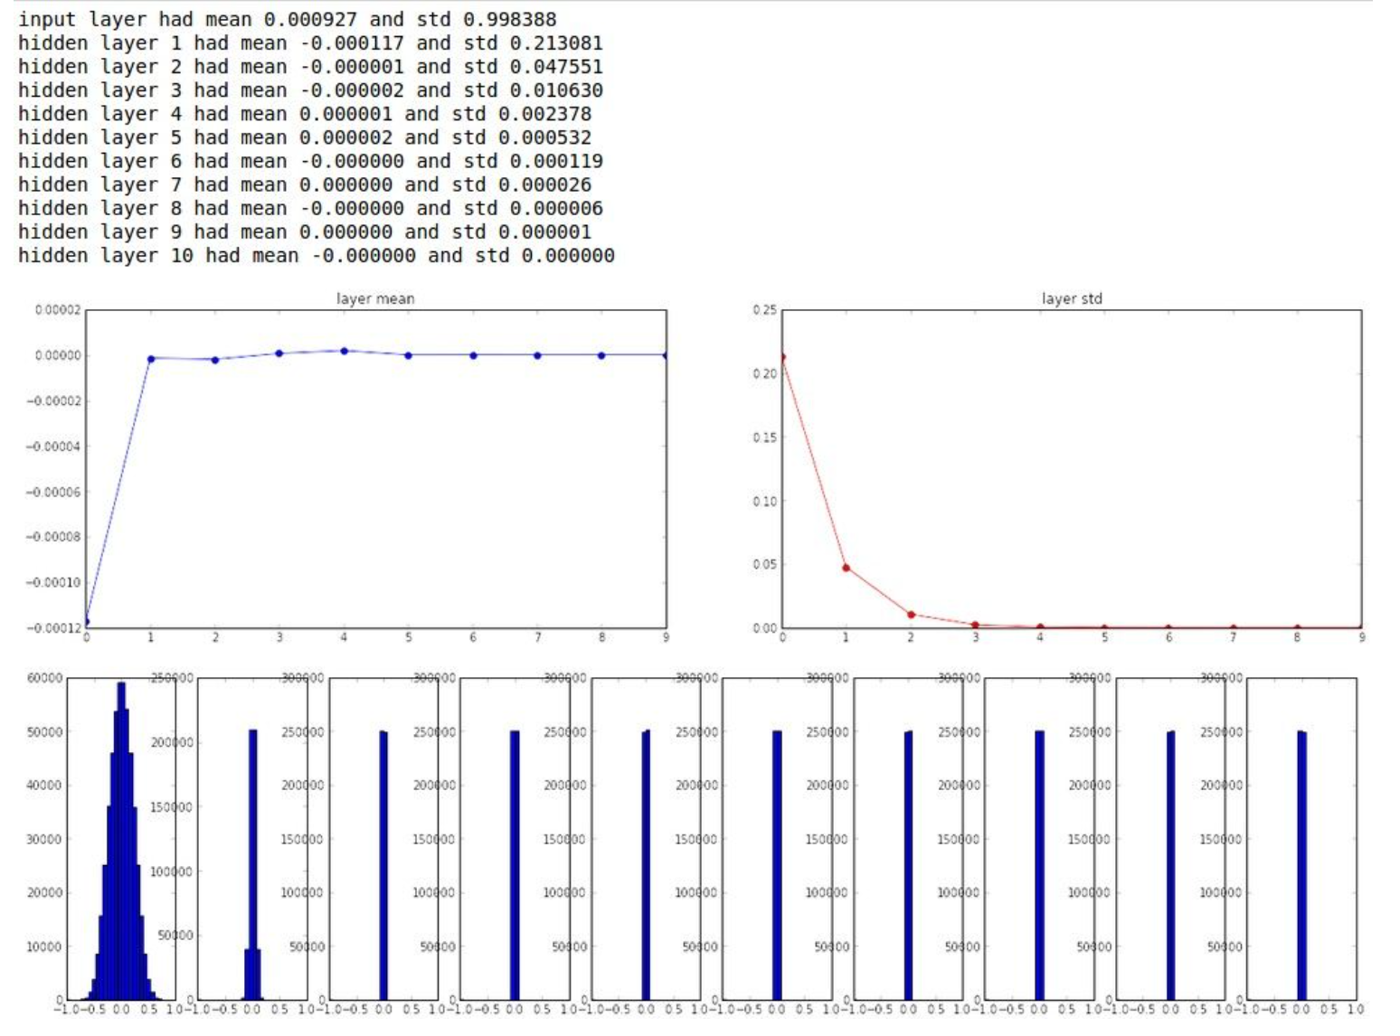
WEIGHT INITIALIZATION |
SMALL RANDOM NUMBER
Notes:
1 input layer đi qua 10 layer giống kích thước (500 neurons) sử dụng tanh function.
Param được khởi tạo phân bố gaussian với mean là 0 và độ lệch chuẩn 0.01
Data được khởi tạo phân bố gaussian với mean là 0 và độ lệch chuẩn là 1
Ta thấy, tất cả các activations tiến về 0 mà gradient tại w của 1 layer gradient hàm trước nó nhân cho x (gradient_w = f’ * x) và x rất nhỏ ( càng về sau càng tiến về 0 ) => gradient_w rất nhỏ

Slide 31
GRADIENT DESCENT
Notes:
Gradient descent là một trong những thuật toán phổ biến nhất để thực hiện tối ưu hóa và là cách thông thường nhất cho đến nay để tối ưu hóa các Neural Network. Đồng thời, mỗi thư viện Deep Learning hiện đại đều có hiện thực các thuật toán khác nhau để tối ưu hóa gradient descent (ví dụ: tài liệu của lasagne, caffe và keras).
Gradient descent là một cách để giảm thiểu một hàm mục tiêu được tham số bởi các tham số của mô hình bằng cách cập nhật các tham số theo chiều ngược lại của gradient hàm mục tiêu đến các tham số

Slide 32
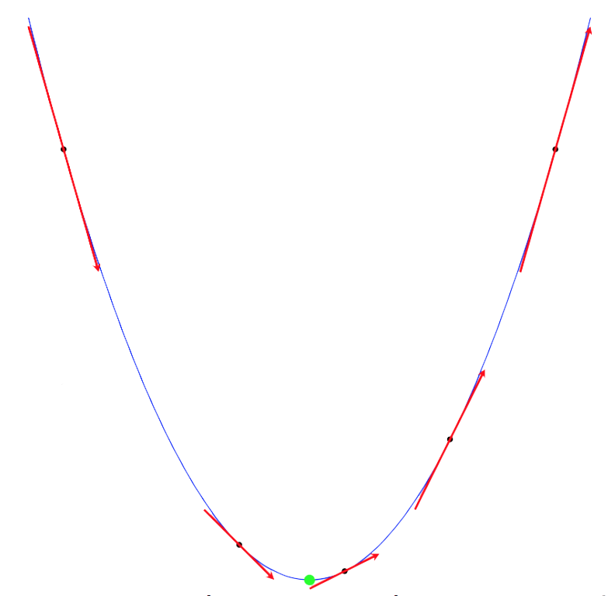
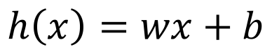
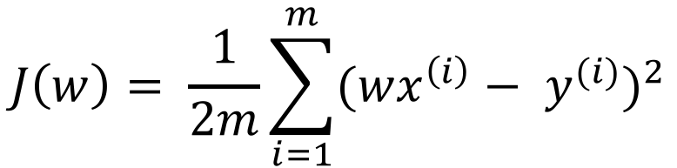
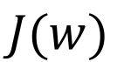

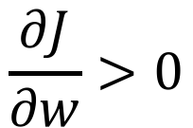
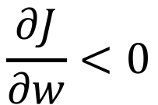
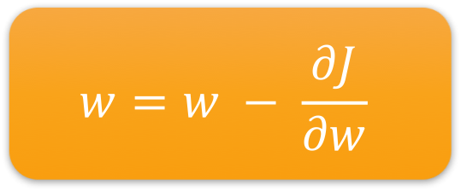
$$J(w)$$
$$h\left(x\right)=wx+b$$
$$\frac{∂J}{∂w}<0$$
$$\frac{∂J}{∂w}>0$$
$$J\left(w\right)= \frac{1}{2m}\sum_{i=1}^{m}{{(wx^{\left(i\right)}− y^{(i)})}^{2}}$$
$$w=w − \frac{∂J}{∂w}$$
$$w$$
Notes:
Ta có thể thấy cách đơn giản cập nhật tham số(trọng số) là lấy nó trừ cho gradient (hệ số góc) của nó

Slide 33
| VANILLA GRADIENT DESCENT
for i in range(nb_epochs):
weight_grad = evaluate_gradient(loss_function, data, weights)
weight -= learning_rate * weight_grad
Sebastian Ruder – http://sebastianruder.com/optimizing-gradient-descent/
Notes:
-Tính toán gradient cho toàn bộ tập dữ liệu để thực hiện chỉ một lần cập nhật, batch gradient descent có thể rất chậm và khó thực hiện đối với các bộ dữ liệu không vừa trong bộ nhớ.
-Batch gradient descent cũng không cho phép chúng ta cập nhật trực tuyến, tức là với các mẫu mới luôn luôn được thêm vào

Slide 34
| STOCHASTIC GRADIENT DESCENT
for i in range(nb_epochs):
np.random.shuffle(data)
for sample in data:
weight_grad = evaluate_gradient(loss_function, sample, weights)
weight -= learning_rate * weight_grad
Sebastian Ruder – http://sebastianruder.com/optimizing-gradient-descent/
Notes:
-Do nó sẽ chỉ thử một mẫu huấn luyện tại một thời điểm
-Stochastic gradient sẽ không hội tụ ở global minimum và thay vào đó sẽ ngẫu nhiên vờn quanh khu vực đó, nhưng thường mang lại kết quả gần đủ
-Do đó thường nhanh hơn nhiều và cũng có thể được sử dụng để học trực tuyến.
-SGD thực hiện các cập nhật thường xuyên với độ biến thiên cao khiến cho hàm mục tiêu dao động mạnh mẽ
-Trong khi batch gradient descent hội tụ tại cực tiểu của thung lũng nơi mà tham số được khởi tạo tại, sự biến động của SGD, một mặt cho phép nó nhảy tới một điểm cực tiểu mới và có tiềm năng tốt hơn, mặt khác khi đã đạt được điểm cực tiểu mong muốn nó vẫn có thể sẽ đi qua.

Slide 35
| MINI-BATCH GRADIENT DESCENT
for i in range(nb_epochs):
np.random.shuffle(data)
for batch in get_batches(data, batch_size=50):
weight_grad = evaluate_gradient(loss_function, batch, weights)
weight -= learning_rate * weight_grad
Sebastian Ruder – http://sebastianruder.com/optimizing-gradient-descent/
Notes:
-Lý do nó hoạt động tốt là các mẫu trong dữ liệu huấn luyện có tương quan với nhau
-làm giảm sự biến thiên giữa các lần cập nhật tham số, có thể dẫn đến hội tụ ổn định hơn
-có thể tận dụng các sự tối ưu hóa ma trận tối ưu mà phổ biến đối với các thư viện deep learning hiện đại để thực hiện tính toán gradient qua một mini- batch rất hiệu quả.
-Các kích thước mini-batch thông thường khoảng từ 50 đến 256, nhưng có thể thay đổi cho các ứng dụng khác nhau

Slide 36
GRADIENT DESCENT
OPTIMIZATION ALGORITHMS

Slide 37
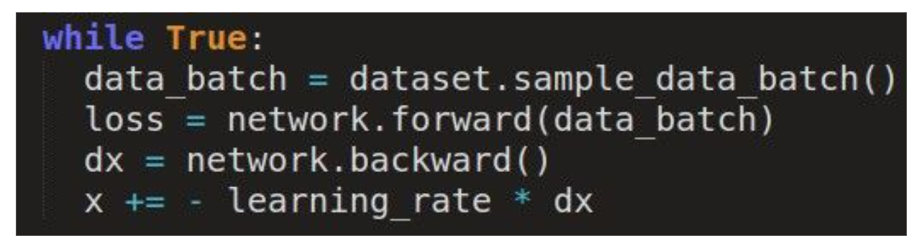
| TRAINING A NEURAL NETWORK – MAIN LOOP
CS231n – Lecture6: Training neural network part 2
Notes:
Quá trình training mạng nơ-ron là lặp qua bốn bước:
1. Lấy mẫu dữ liệu
2. Forward thông qua mạng lưới để tính loss
3. Backprop để tính gradients
4. Cập nhật trọng số sử dụng gradients

Slide 38

| VANILLA UPDATE
Simple gradient descent update
CS231n – Lecture6: Training neural network part 2

Slide 39


| VANILLA UPDATE
Tiệp Vũ – http://machinelearningcoban.com/2017/01/16/gradientdescent2/
Notes:
SGD bị kẹt tại local optima và có thể không vượt qua được (full batch là chắc chắn không vượt qua được), nên cũng phụ thuộc vào tham số được khởi tạo ở đâu, đổi với các mặt phẳng lồi (chỉ có global optima) SGD sẽ không bị mắc kẹt

Slide 40


| VANILLA UPDATE
CS231n – Lecture6: Training neural network part 2
Notes:
Nhìn hình ta thấy hẹp ở chiều dọc và nông ở chiều ngang nên gradient tại chiều dọc sẽ lớn hơn gradient tại chiều ngang nên để đến optima nó sẽ tốn rất nhiều lần giao động dư thừa theo chiều dọc

Slide 41

| MOMENTUM UPDATE
Tiệp Vũ – http://machinelearningcoban.com/2017/01/16/gradientdescent2/
Notes:
Ý tưởng cho nó một cá đà ban đầu để nó có thể vượt qua được local optima

Slide 42


| MOMENTUM UPDATE
Tiệp Vũ – http://machinelearningcoban.com/2017/01/12/gradientdescent/
Notes:
- Momentum giúp vượt qua local optima

Slide 43


| MOMENTUM UPDATE
SGD without momentum
SGD with momentum
Sebastian Ruder – http://sebastianruder.com/optimizing-gradient-descent/
Notes:
- Momentum giúp hội tụ nhanh hơn

Slide 44

| MOMENTUM UPDATE
CS231n – Lecture6: Training neural network part 2

Slide 45

SGD
VS
MOMENTUM
Notes:
Momentum vượt qua cả target, nhưng tổng thể đạt được hội tụ vẫn nhanh hơn SGD

Slide 46


| NESTEROV MOMENTUM UPDATE
MOMENTUM
NAG
Tiệp Vũ – http://machinelearningcoban.com/2017/01/16/gradientdescent2/
Notes:
NAG: Nesterov Accelerated Gradient

Slide 47


| NESTEROV MOMENTUM UPDATE
CS231n – Lecture6: Training neural network part 2
Notes:
Ta thấy $θ_{t−1}+ μv_{t−1}$ chính là momentum update mà không có “-dx”

Slide 48



| NESTEROV MOMENTUM UPDATE

Slide 49


| NESTEROV MOMENTUM UPDATE
CS231n – Lecture6: Training neural network part 2

Slide 50
MOMENTUM
VS
NAG
Notes:
NAG dao động ít hơn momentum nên hội tụ nhanh hơn

Slide 51

| ADAGRAD UPDATE
CS231n – Lecture6: Training neural network part 2
Notes:
Chỉ khác simple gradient descent chỗ chia cho căn cache ( + 1e-4 -> 1+e-7 để tránh chia cho 0 ). Do đó tham số nào có gradient cao => cache lớn => căn cache lớn => (learning_rate / căn cache sẽ nhỏ lại) => làm giảm ảnh hưởng
Nhược điểm: cache lớn nhanh => ngừng sớm

Slide 52

| RMSPROP UPDATE
CS231n – Lecture6: Training neural network part 2
Notes:
Decay rate thường là 0.9, 0.99, 0.999

Slide 53
ADAGRAD
VS
RMSPROP
Notes:
Tuỳ trường hợp mà adagrad chạy nhanh hơn rmsprop hoặc ngược lại

Slide 54


| ADAM UPDATE
CS231n – Lecture6: Training neural network part 2
Notes:
Beta1 = 0.9
Beta2 = 0.99

Slide 55

| ADAM UPDATE
CS231n – Lecture6: Training neural network part 2
Notes:
Bias correction đền bù cho sự thật rằng m, v được khởi tạo tại 0 và cần thời gian để “làm nóng”

Slide 56


REVIEW

Slide 57

REGULARIZATION | L2 REGULARIZATION
For every weight w in the network,
we add the term $\frac{1}{2}λw^{2}$ to the objective
CS231n – Lecture6: Training neural network part 2
Notes:
Lambda: regularization strength
Do hàm mục tiêu sẽ cố găng làm nhỏ chính mình đến hết mức có thể thông qua w, ví dụ có w1, w2, w3, w4 trong hàm mục tiêu, ta cộng thêm 1000w1 bình, 1000w2 bình, 1000w3 bình, 1000w4 bình thì để làm nhỏ nhất giá trị hàm mục tiêu những w không cần thiết sẽ được tiến về bằng 0 để cân bằng giữa các w và giá trị hàm mục tiêu (hàm mục tiêu không cần overfit nữa). Nhưng nếu lambda quá lớn như ở đây thì sẽ dẫn đến tất cả các w tiến về 0 underfit

Slide 58

REGULARIZATION | DROPOUT
Neural Network
After applying dropout
CS231n – Lecture6: Training neural network part 2
Notes:
Neural Nets có rất nhiều neuron thể hiện các loại tính chất nên trong đó không thiếu các neuron thể hiện các tính chất giống nhau cũng như các tính chất dư thừa => như việc: loài chim + không biết bay + đen trắng, ta có thể nghĩ ngay đến chim cánh cụt mà không cần các tính chất khác như có mắt, mũi,…
Giảm bớt sự tính toán, tăng tốc độ

Slide 59
LEARNING R
ATE
Notes:
Learning rate là giá trị định lượng $∆w$ sẽ được cập nhật vào w lớn hay nhỏ, hay nói cách khác, learning rate sẽ ảnh hưởng trực tiếp đến sự thay đổi của w qua đó ảnh hưởng đến thời gian training và độ chính xác sau khi training. Learning rate là một con số không cố định và thay đổi phù hợp cho từng mô hình ANN và tập dữ liệu cụ thể. Learning rate quá lớn hay quá nhỏ sẽ gây ảnh hưởng đến độ chính xác và thời gian training.

Slide 60


| LEARNING RATE
High learning rate
Low learning rate
Good learning rate
Tiệp Vũ – http://machinelearningcoban.com/2017/01/12/gradientdescent/

Slide 61

| LEARNING RATE

Slide 62
CONVOLUTIONAL NEURAL NETWORK | LAYER PATTERN
$$INPUT ⟶\left[\left[CONV ⟶RELU\right]∗N ⟶POOL?\right]∗M ⟶\left[FC ⟶RELU\right]∗K ⟶RELU$$
Notes:
Đến ResNet (2015) pattern đã không còn là như vậy

Slide 63

CONVOLUTIONAL NEURAL NETWORK | CONV LAYER

Slide 64

CONVOLUTIONAL NEURAL NETWORK | POOLING LAYER

